Slide 1
YOLO You Only Look Once
박태우

Slide 2
YOLO란
속도를 극대화한 Object detector.
다른 object detector의 경우 sliding window 또는 region proposal 사용.
YOLO의 경우 S x S grid 셀을 이용함.
핵심은 전체 이미지를 한번만 보고 detection을 수행함.
Regression : bounding-box의 위치를 결정.
Classification : 해당 object가 어떤 종류인지 결정.
YOLO는 regression과 classification을 한번에 학습함.

Slide 3
동작 알고리즘
Input image
Neural Network
7 x 7 x 30
448 x 448 x 3

Slide 4
동작 알고리즘
30 = 2 x B + C
논문에선 B를 2, C를 20으로 설정
7 x 7 x 30
(x, y, w, h, c)

Slide 5
동작 알고리즘
30 = 2 x B + C
논문에선 B를 2, C를 20으로 설정
7 x 7 x 30
(x, y, w, h, c)
x = 0.5
y = 0.5

Slide 6
동작 알고리즘
30 = 2 x B + C
논문에선 B를 2, C를 20으로 설정
7 x 7 x 30
(x, y, w, h, c)

Slide 7
동작 알고리즘
30 = 2 x B + C
논문에선 B를 2, C를 20으로 설정
7 x 7 x 30
(x, y, w, h, c)

Slide 8
동작 알고리즘
0
0
……
……
……
Skip & Draw
Set zero with thresh
&
Sort
NMS algorithm
1
2
98
5
91
1
5
91
1

Slide 9
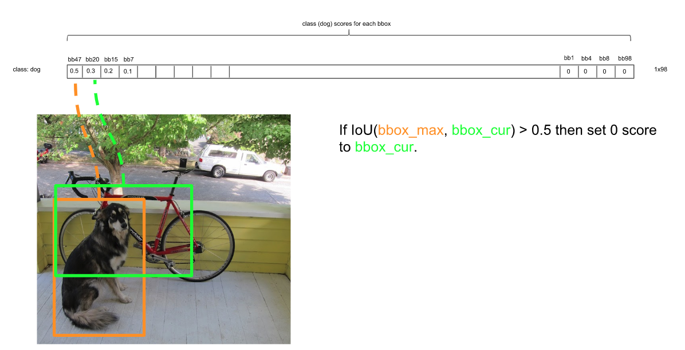
NMS algorithm
Max 값과 다른 모든 값을 비교해 검사한다.

Slide 10
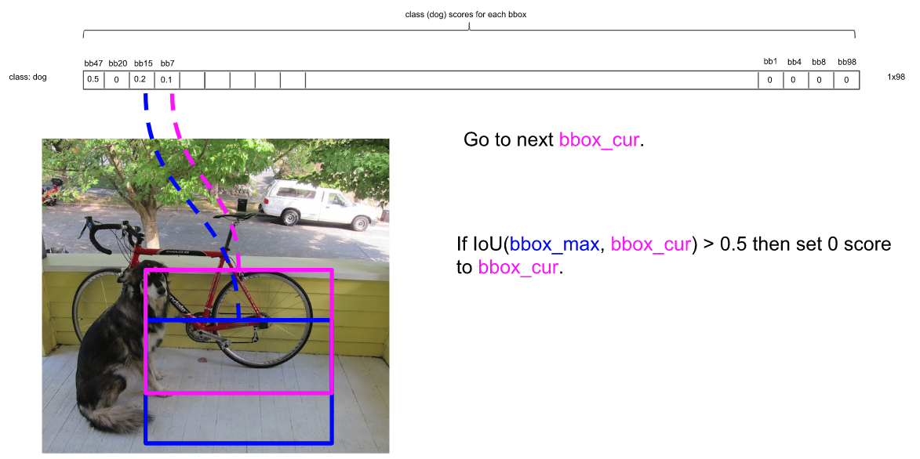
NMS algorithm
그 다음Max 값과 다른 모든 값을 비교해 검사한다.

Slide 11
정리
장점
전체 이미지를 input으로 한번만 받음.
Regression과 Classification을 동시에 처리하기 때문에 빠르다.
단점
전체 이미지를 SxS grid cell로 나누어서 object를 찾기 때문에 작은 물체에 대해 약하다.
1개 grid에 2개 Bbox, 1개 class를 예측하기 때문에 밀집되어 있는 경우 성능이 약하다.

